Slide 1

Автоматизация визуального тестирования адаптивного дизайна на примере Galen Framework и Applitools Eyes

Slide 2


О себе
Дарья Кисель
QA Automation Engineer
ISsoft / Coherent Solutions
https://comaqa.by
http://www.coherentsolutions.com/

Slide 3
О чём речь
Что как и зачем автоматизировать в визуальном тестировании
Что делать с приложением, если его дизайн «отзывчивый»
Galen Framework. Пишем спецификацию к дизайну
Интеграция фреймворка с Java тестами
Applitools Eyes SDK. Работа с API и интеграция с Java тестами
Выводы

Slide 4
Немного теории
Автоматизация визуального тестирования
(тестирование визуальных регрессий)
  это НЕ функциональное тестирование
  это регрессионное тестирование
  это тестирование с точки зрения конечного пользователя
  это обязательно наличие expected baseline image
  это сравнение двух вариантов visual output

Slide 5
Что мы тестируем
Динамический контент и его реакции на действия
пользователей или изменения среды отображения
  Важно
  Первое впечатление пользователя (заказчика)
  Приложения с картами, графиками, игры
  Мобильные и нативные приложения

Slide 6
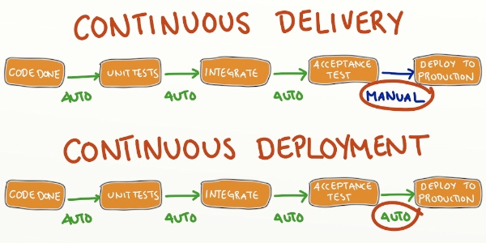
Цель автоматизации визуального тестирования
Замена сотни ассертов одной визуальной проверкой
Кроссбраузерность и кроссплатформенность
Поддержка непрерывной интеграции

Slide 7

Рассмотрим один пример «отзывчивого» дизайна

Slide 8
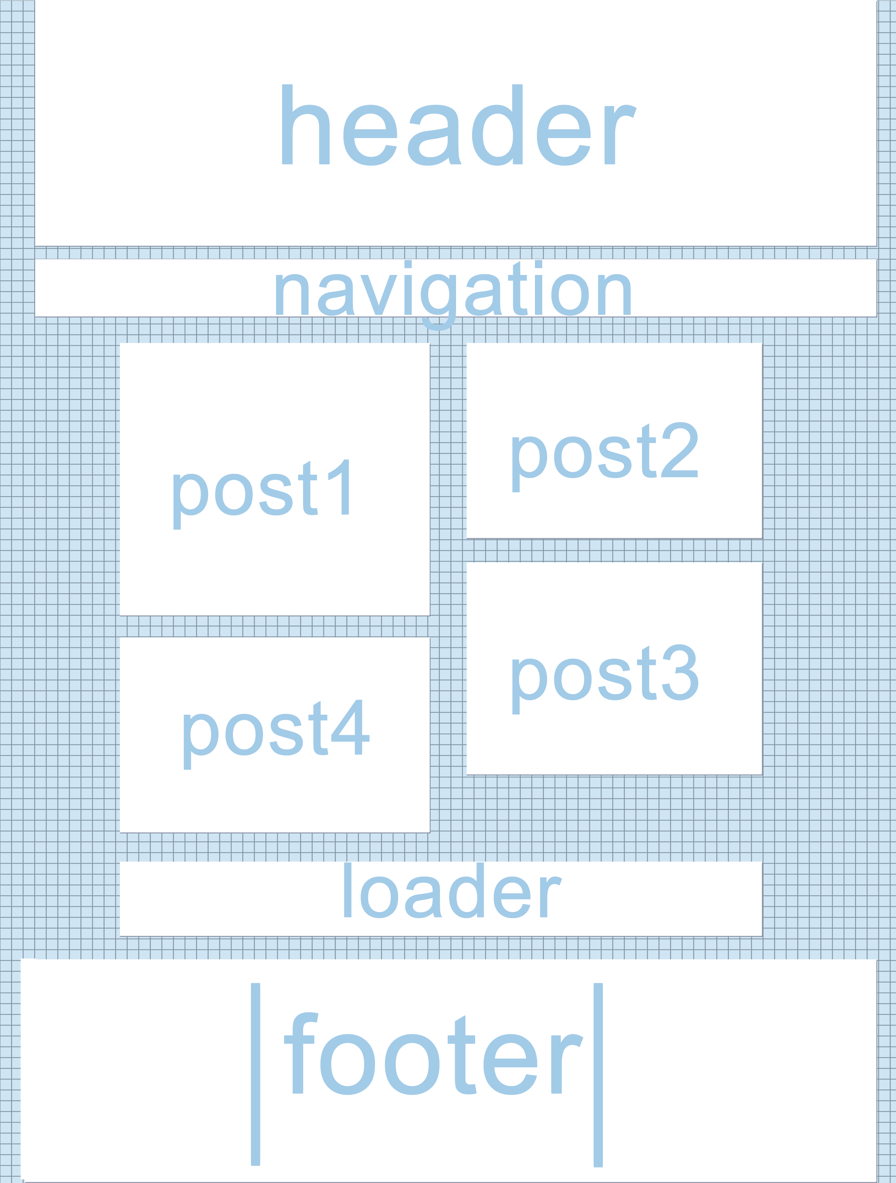
Вспомогательные схемы
Desktop
[max – 1211px]

Slide 9
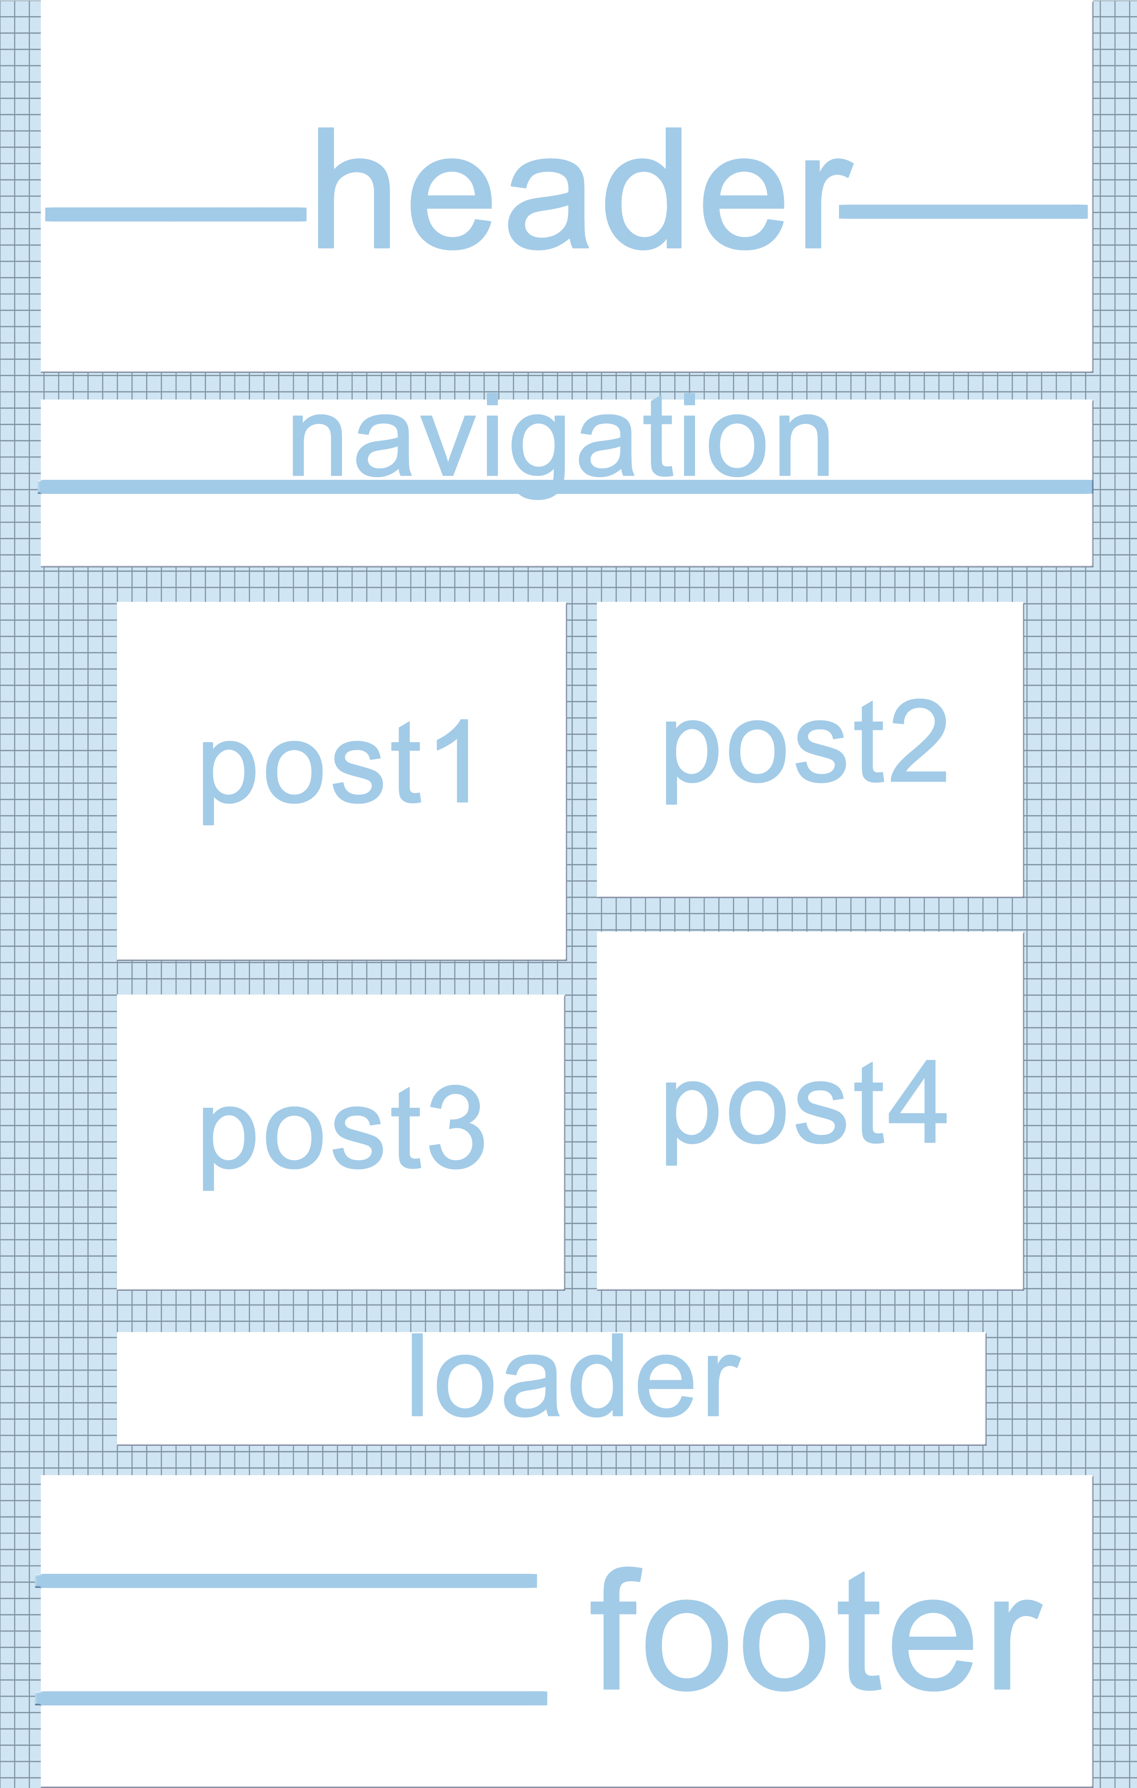

Вспомогательные схемы
Laptop [1210 – 779px]

Slide 10
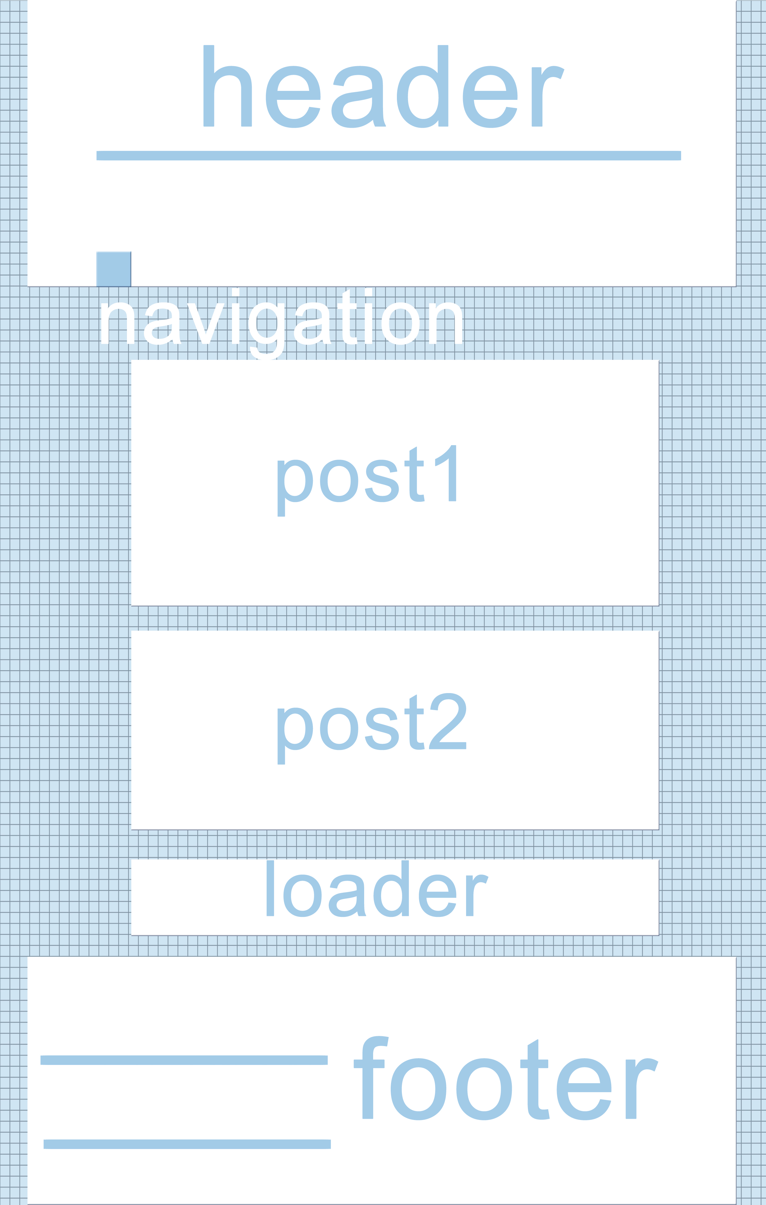

Вспомогательные схемы
Tablet [778 – 491px]

Slide 11
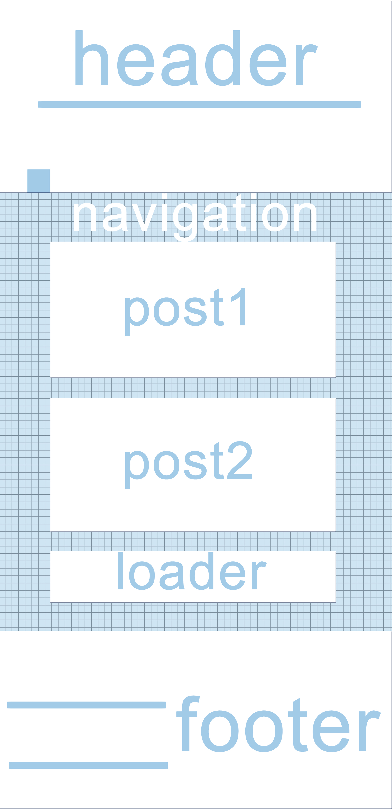

Вспомогательные схемы
Mobile [490px – min]

Slide 12
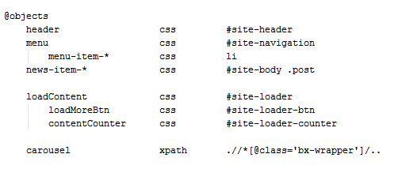
Пишем спецификацию gspec
Описание элементов

Slide 13
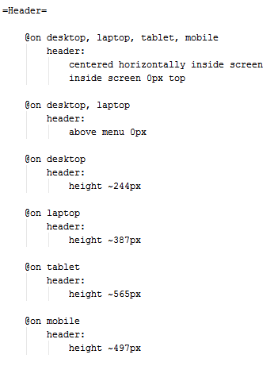
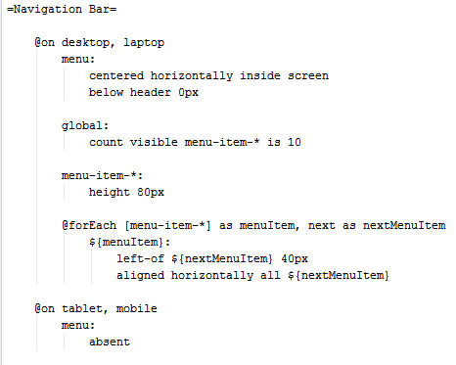
Выделяем общее

Slide 14
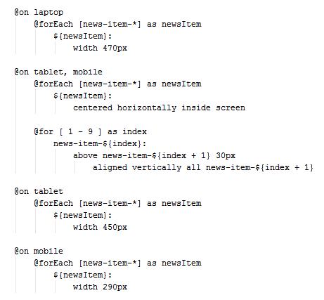
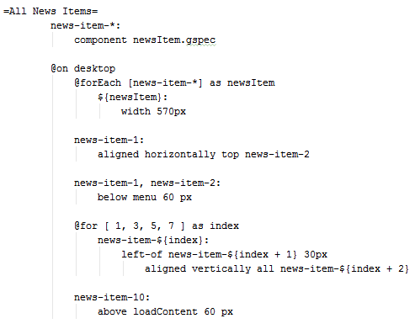
Используем циклы

Slide 15
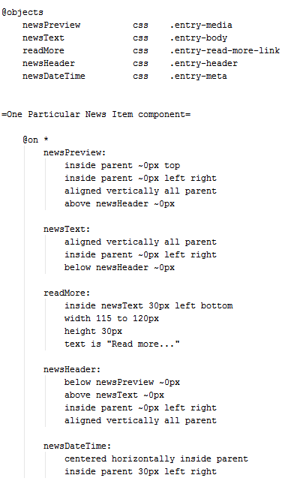
Делим
на компоненты

Slide 16
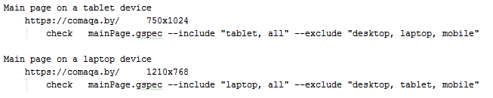

Тестовые случаи и тестовые наборы

Slide 17
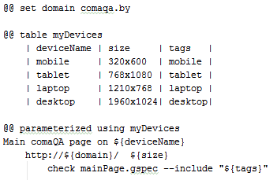
Параметризация

Slide 18
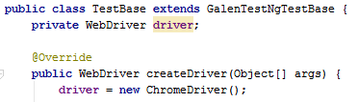
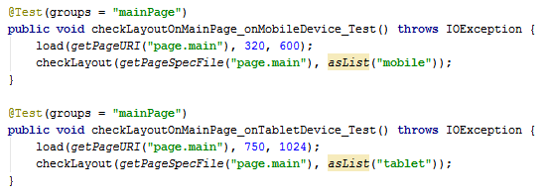
Применяем в Java тестах

Slide 19
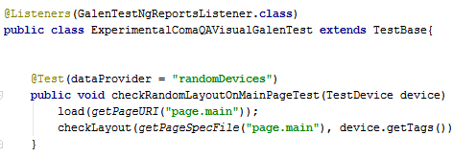
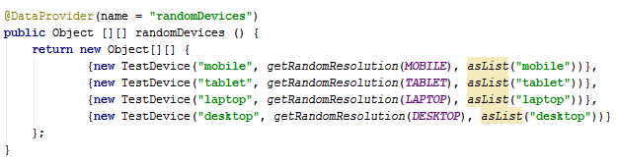
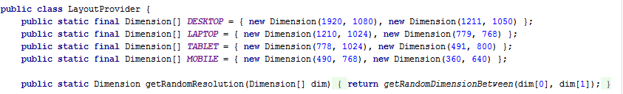
Тестируем в рандомных разрешениях

Slide 20
Спасибо за внимание
Кисель Дарья
ISSoft / Coherent Solutions
www.comaqa.by

